Slide 1

Résumé des commandes de base de Git

Slide 2


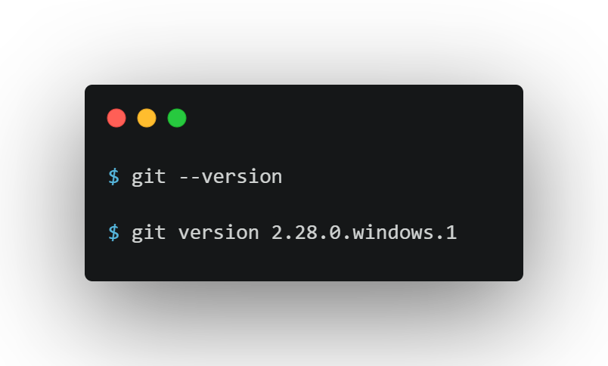
Git version
Donne la version de git installée. Si il ne répond rien c’est que Git n’est pas installé.

Slide 3
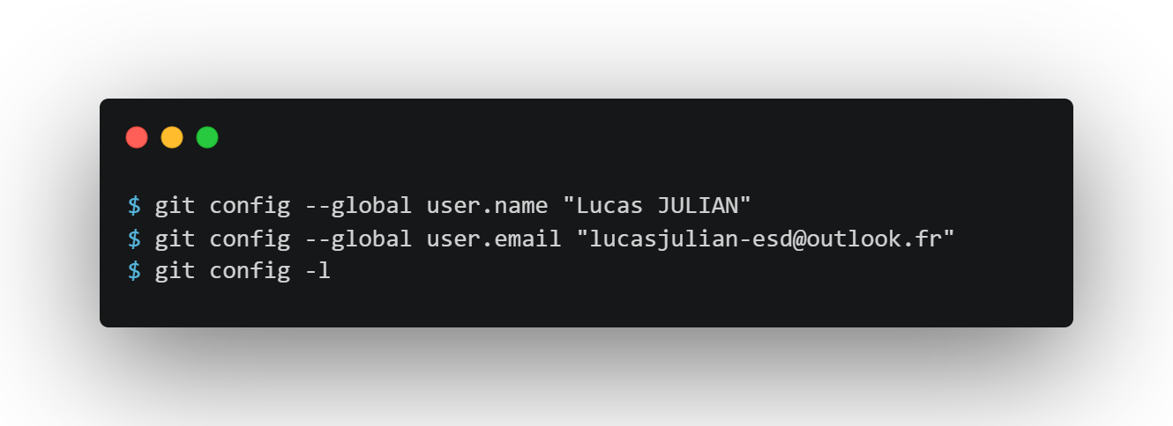
Git config
Configure votre identité et va permettre à Git d’identifier par qui les modifications ont été faites.

Slide 4
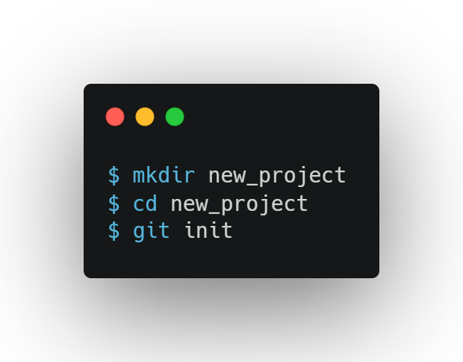
Mkdir, cd, git init
Mkdir pour « Make directory » créer un dossier
Cd pour « Change directory » déplace votre ligne de commande dans le répertoire indiqué
Git init, initialise git dans le répertoire où vous vous trouvez.

Slide 5
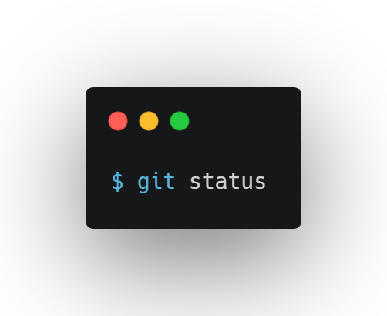
Git status
Git status va lister les fichiers modifiés

Slide 6
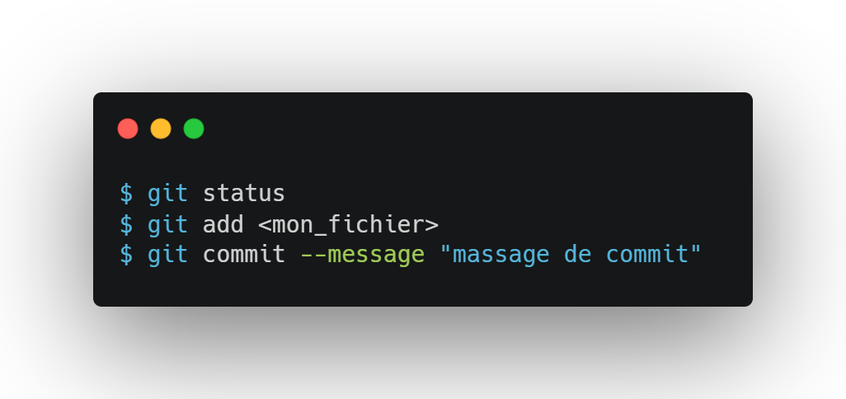
Créer un commit
Créer un commit se déroule en 3 étapes:
Git commit –message « votre message de commit »: créer un commit avec un message décrivant ce commit

Slide 7
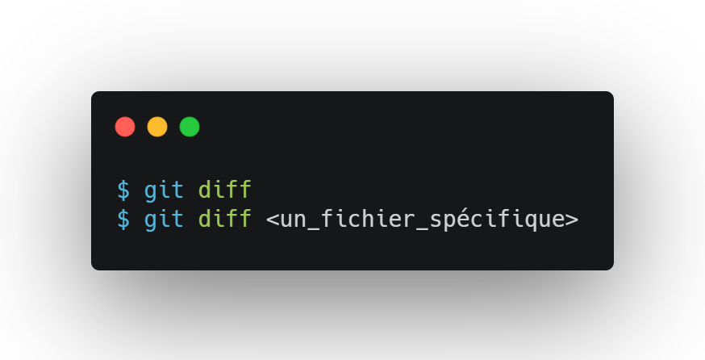
Gif diff
Git diff : liste les modification (ligne par ligne et non par fichier)

Slide 8
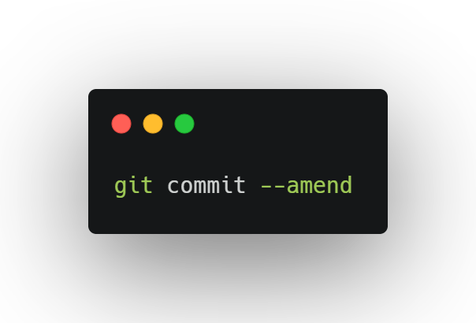
Git commit --amend
Git commit --amend : permet de mettre à jour un commit (son contenu), on le fait après avoir rajouter (git add) les nouvelles modifications

Slide 9
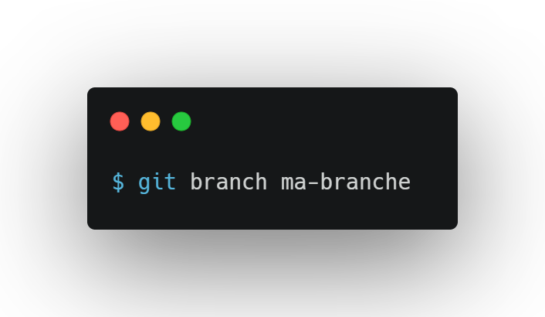

Le « Branchement »
Créer une branche (avec le nom indiqué)
ma-branche
master

Slide 10
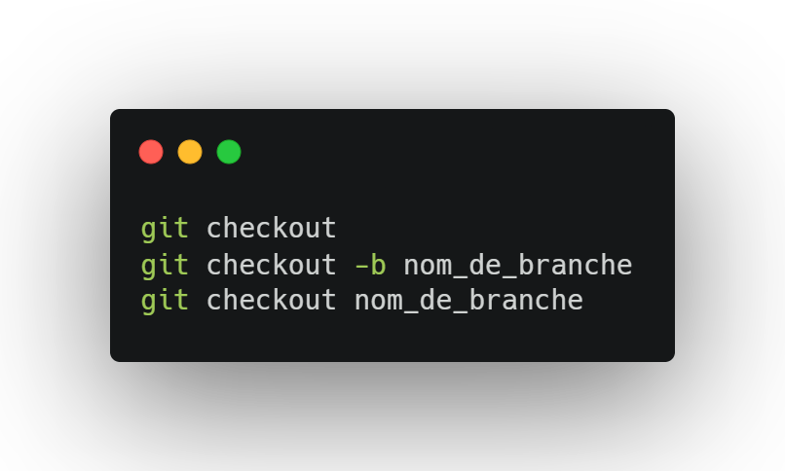
Git checkout
Ça fait le café (autrement dit ça fait beaucoup de chose)
Git checkout : si vous faite « TAB » listera les branches que vous avez sur votre ordinateur
Git checkout –b ma_branche : créer une branche
Git checkout ma_branche : va vous déplacer sur la branche « ma_branche »

